Slide 1

Nesnelerin İnterneti Proje
Ad:Durdu Kaan
Soyad:Kaltakkıran
Numara: 201913172065
Konu:Herhangi bir elektronik aleti uyguluma ile açma kapatma(ThingSpeak)

Slide 2
Akıllı Priz
Proje Amacı: herhangi bir elektronik aleti blynk uygulaması açmak, kapatmak , bildirmek ve ThingSpeak ıot platformuna veri yazdırma.

Slide 3
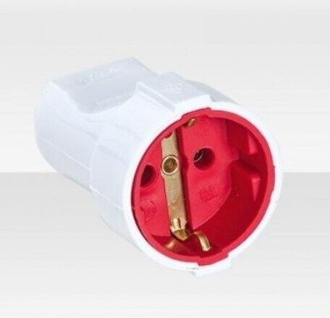
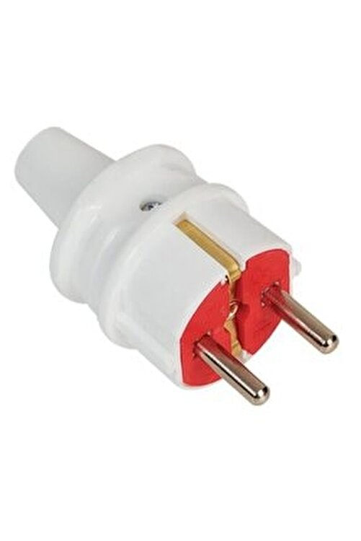
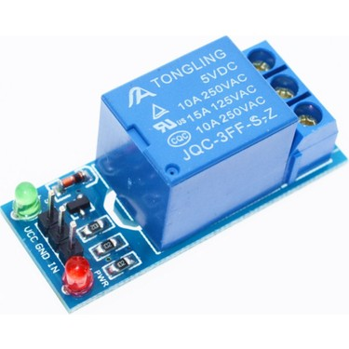
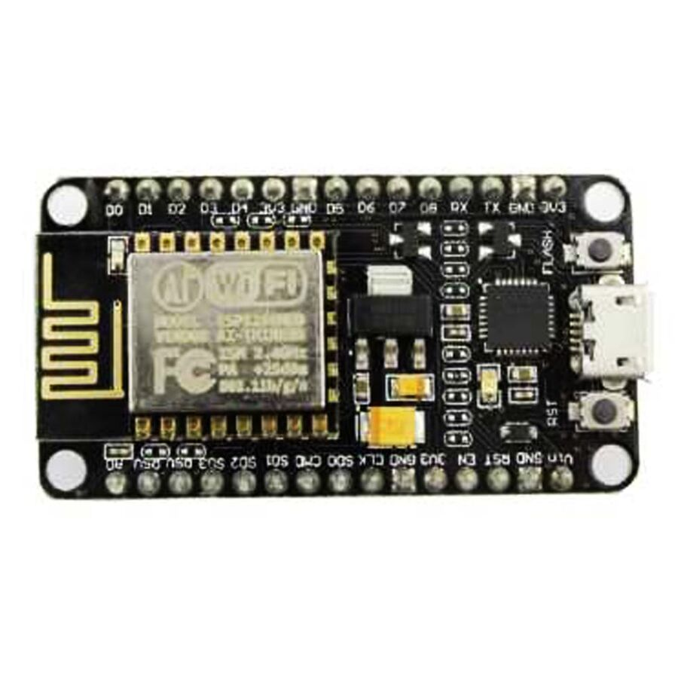
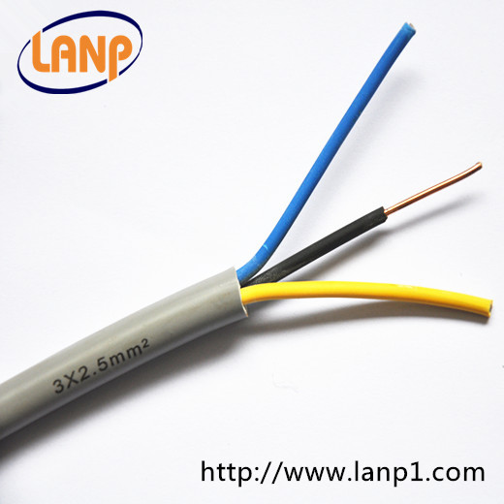
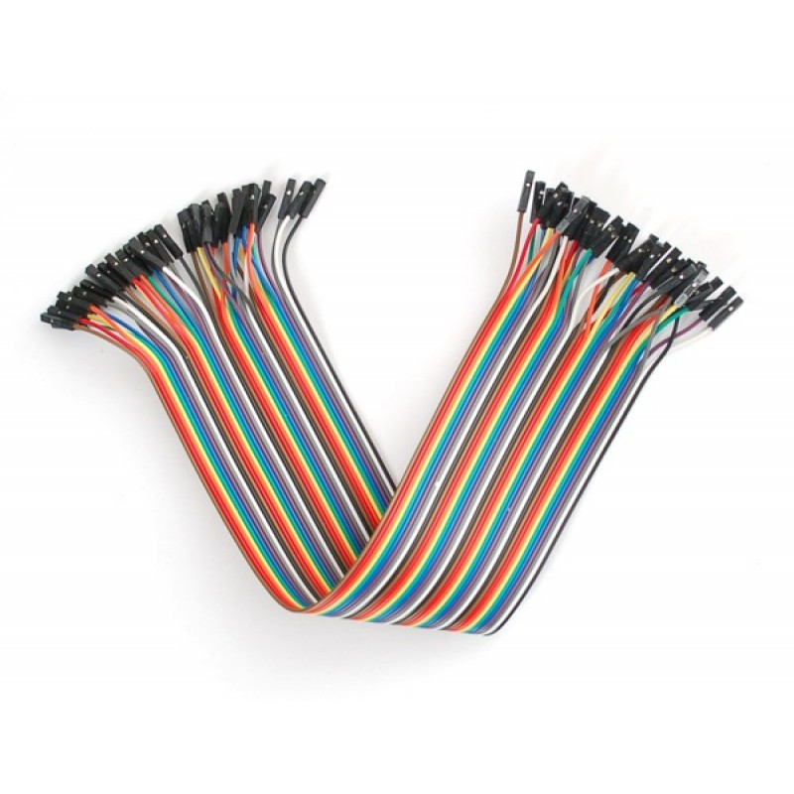
Kullandığım Malzemeler
3x Dişi Dişi Jumper Kablo
Erkek Priz
Tek Kanallı 5V Röle
Elektrik Kablosu
Dişi Priz
NodeMCU

Slide 4
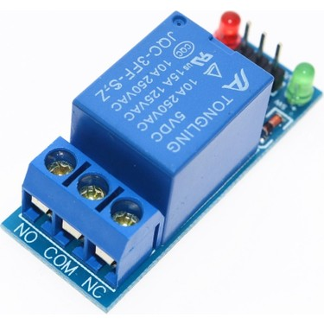
Röle Özellikleri
Röle, düşük akımlar kullanarak yüksek akım çeken cihazları anahtarlama görevinde kullanılan devre elemanıdır.
COM (Common): Ortak giriştir.
NO (Normally Open): Bu bağlantı “normalde açık bağlantı” dır. Röleye sinyal gelmiyorken veya röleye güç verilmediği zamanlarda bu bağlantı COM bağlantısı ile iletim durumundadır.
NC (Normally Closed): Bu bağlantı “normalde kapalı bağlantı” dır. Röleye açma sinyali geldiğinde bu bağlantı COM bağlantısı ile iletim durumuna geçer
kahverengi kablo: Bu kablo rengi Tek fazdir.
Mavi kablo: Nötr iletkeni
Sarı kabloTopraklama için

Slide 5

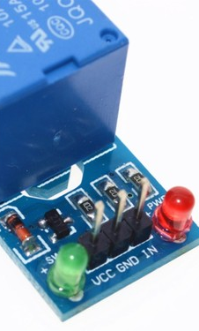
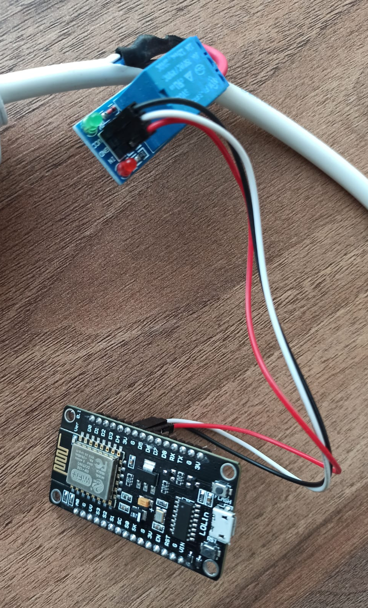
Nodemcu ile rolö bağlantısı
Vcc:+uç Nodemcunun 3v girşine bağlanır
Gnd:-uç Nodemcunun gnd kısmına bağlanır
In:Sinyal Bacağı(D5)

Slide 6
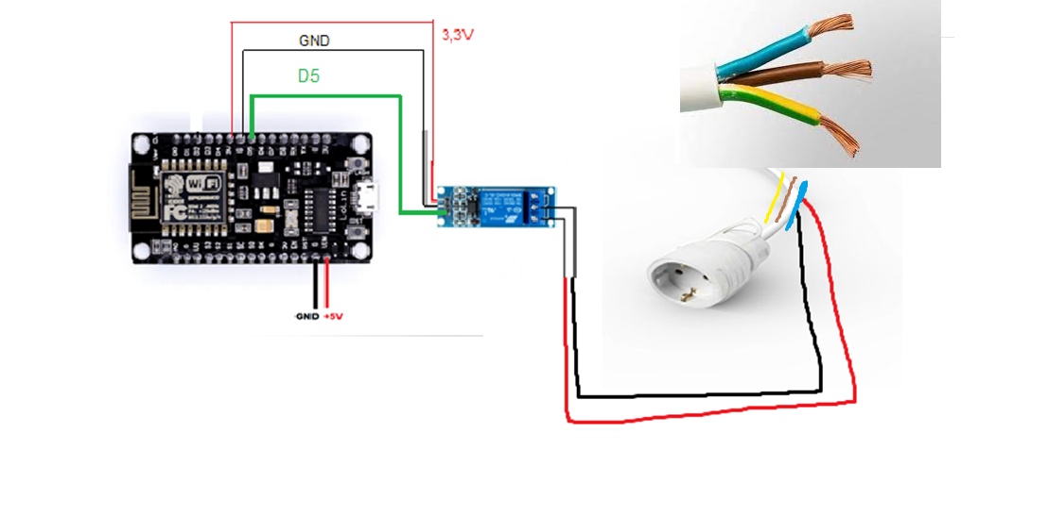
Akış Şeması

Slide 7

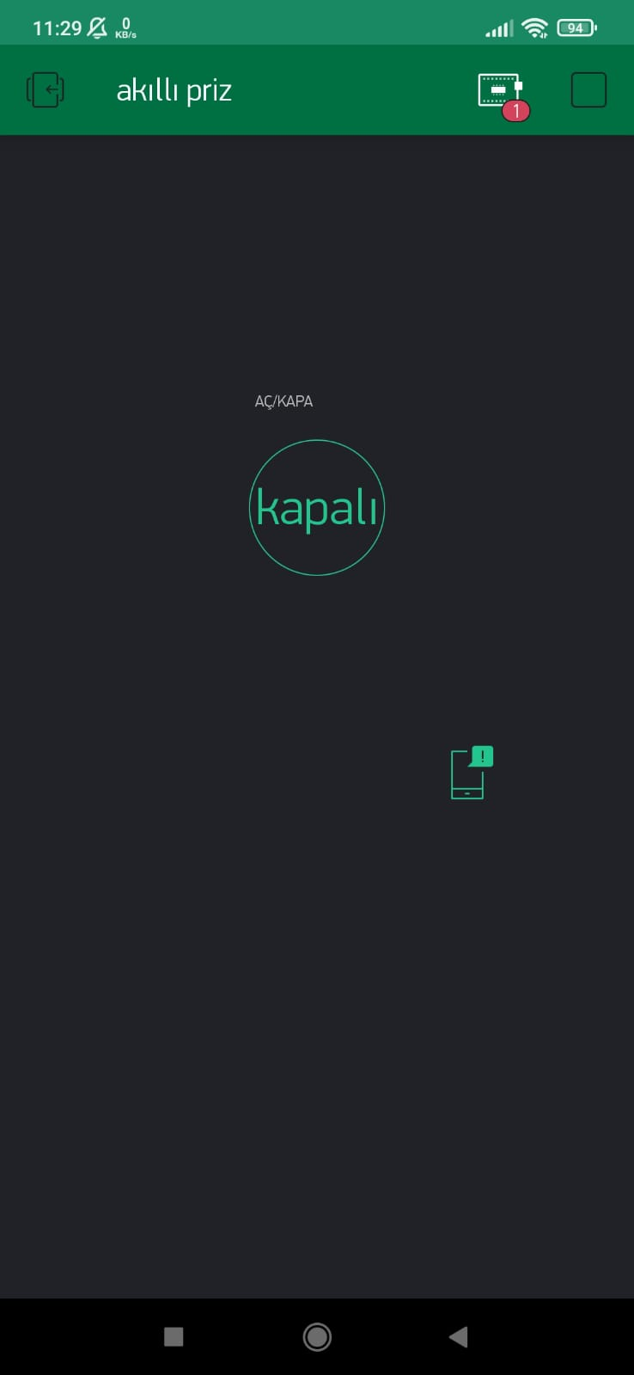
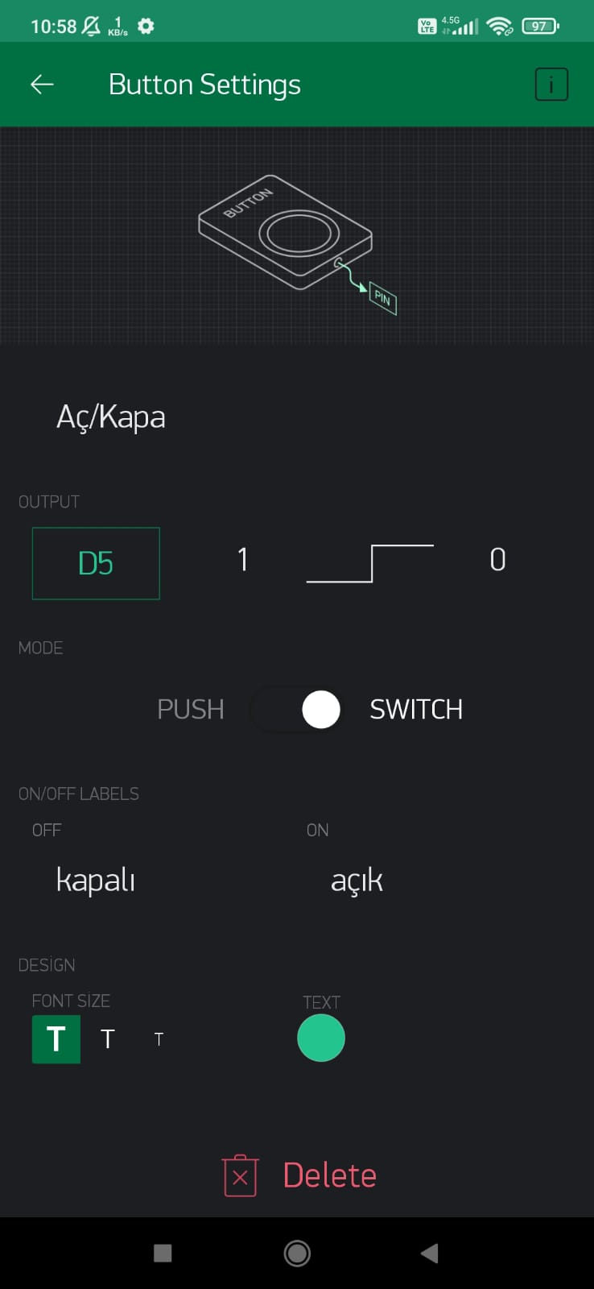



Uygulama Ayarları

Slide 8
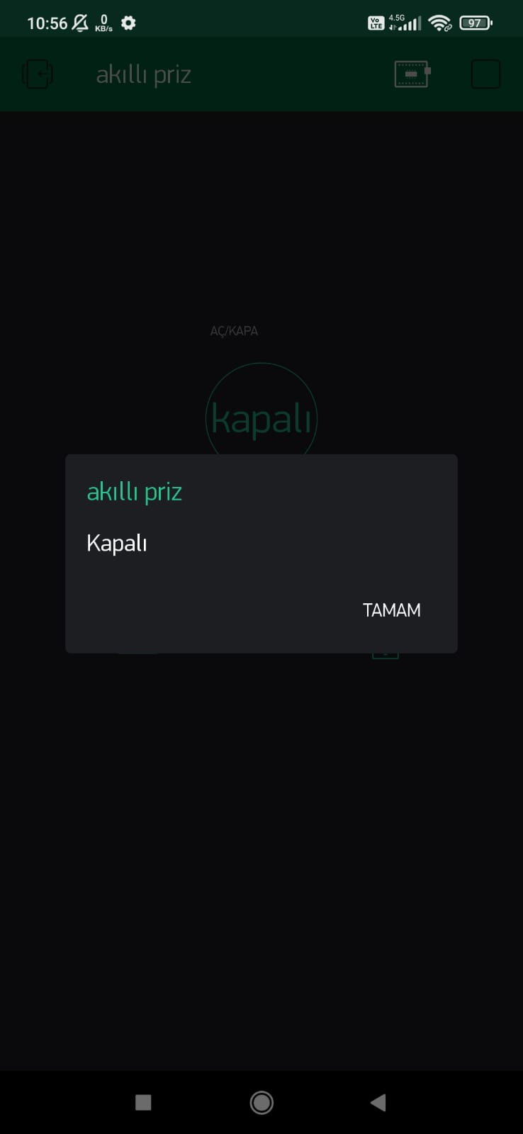
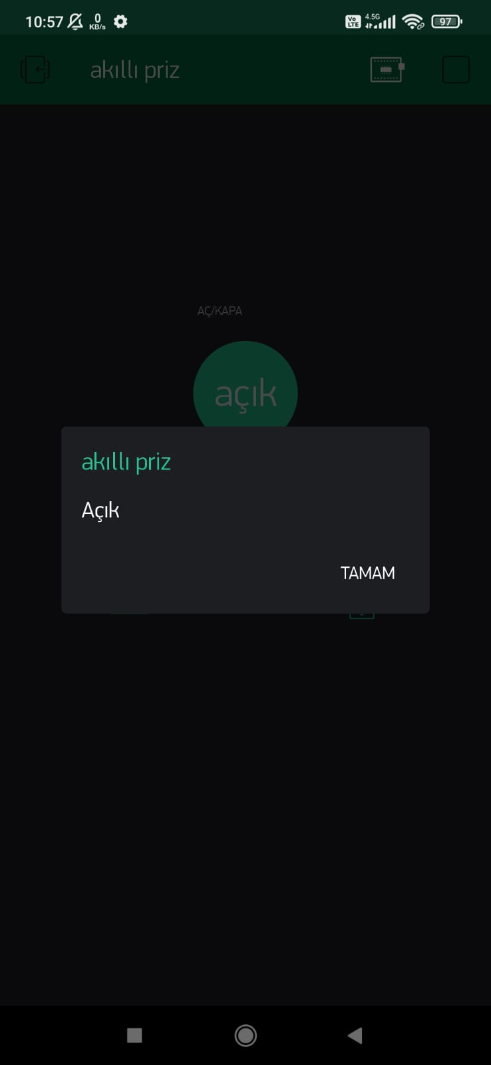
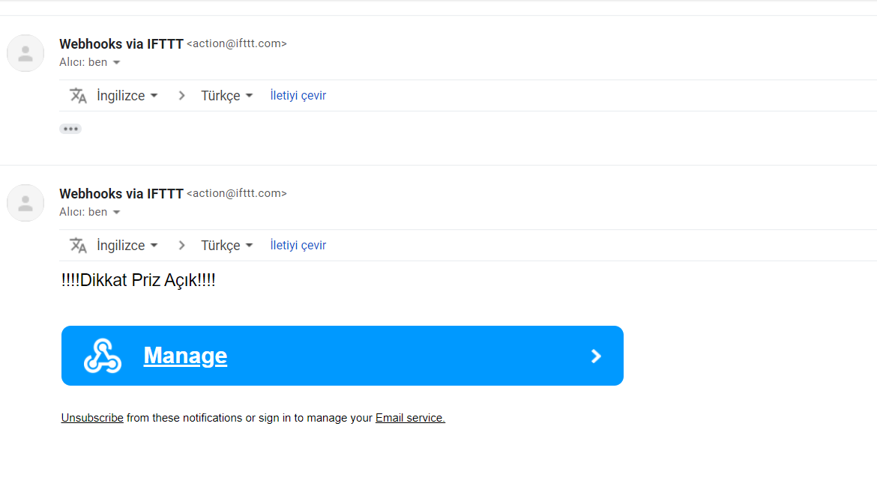
Kapalı/Açık/Mail

Slide 9
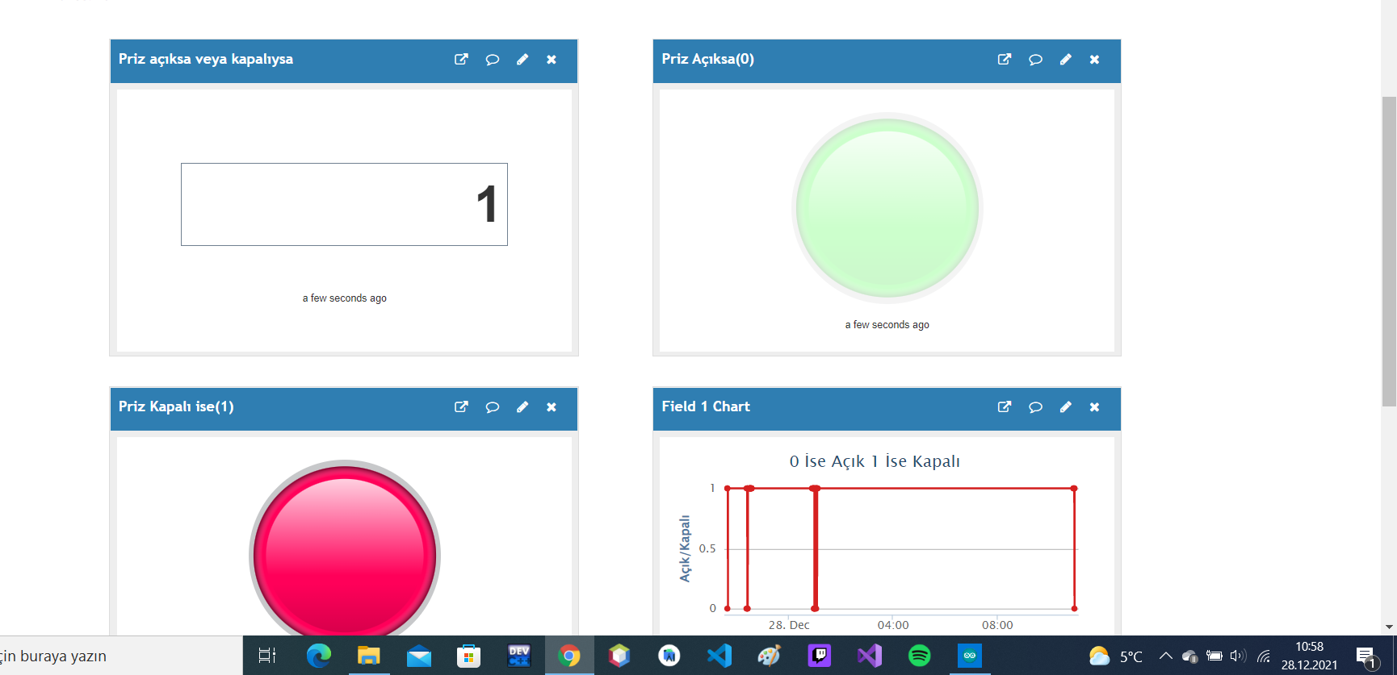
ThingSpeak

